Slide 1



Основы Git и GitHub
Иванов Дмитрий Владимирович, ст. преп. каф. МОЭВМ
Кондратенко Константин Евгеньевич, программист каф. МОЭВМ

Slide 2
Проблема совместной работы
Синхронизация работы команды:
Внесенные изменения одним разработчикам должны быть видны всем
Передача кода от одного человека команде
Если команда большая, то бывает сложно обмениваться кодом (отправлять в мессенджерах в виде файлов, загрузка на общий облачный диск, загружать на сайты обмены кодом)
Администрирование проектом
Должен быть человек, который администрирует проект: решает, какие изменения принять, какие отвергнуть, а какие доработать.

Slide 3
Плохие варианты организации
Использовать общее облако для синхронизации
Минусы: нельзя откатить состояние, нет механизма разрешения конфликтов версий, не удобно отслеживать прогресс, невозможно администрировать проект с большим количеством участников
Использовать сервисы передачи файлов
Минусы: небезопасно, нельзя откатить состояние, нет механизма разрешения конфликтов версий, неудобно отслеживать прогресс, невозможно администрировать проект с большим количеством участников

Slide 4

Плохой пример версионирования

Slide 5
Плохие примеры совместной работы
Кто-то поменял базовые механики, из-за чего часть кода, находящегося в разработке становится нерабочим
Кто-то делает задачу А, которая включает в себя задачу Б, а кто-то делает отдельно задачу Б (тут либо первый либо второй делает ненужную работу)
Кто-то внес объемное изменение в проект, а в этом большом изменении был баг – тяжело вернуться к состоянию, когда все было хорошо
Проект большой – сложно установить и собрать
Внесение новой функциональности вынуждает разработчиков интегрировать его в локальные версии проекта

Slide 6
Выход есть :)
Чтобы избежать рассмотренные на прошлом слайде кейсы (а еще тысячу и один нерассмотренный) была предложена система контроля версий (version control system, VCS).
Общая идея всех VCS - сохранять состояния файлов и отслеживать их изменения.
GIT - это одна из реализаций VCS, отличительной особенностью которой является разветвленная разработка (от основного состояния проекта - корня - отходят “ветви” состояний, которые изменяют некоторые файлы корня). Это позволяет иметь множество вариаций проекта в различных состояниях.

Slide 7
Git или не git?
Github – это git
или
Git – это github?

Slide 8
А кто такой GITHUB?
GitHub - сервис, упрощающий работу с git и привносящий дополнительные функции.
Грубо говоря GitHub – социальная сеть для разработчиков, позволяющая работать с большими проектами, отслеживать состояния, проводить обзоры и просмотры внесенных изменений, вести обсуждения.

Slide 9
Как работать с git
Все действия происходят в репозиториях.
Репозиторий - область в файловой системе (папка, в которой лежат файлы и\или другие (вложенные) папки)
Ветка репозитория - отдельное состояние проекта, которое базируется на другом состоянии проекта.
При создании репозитория автоматически создается главная (базовая) ветка - основное состояние проекта, часто его именуют main или master

Slide 10

Теория и Практика

Slide 11
commit – снимок проекта (сохранение)
commit – фиксация состояния (копия \ сохранение) проекта
Коммит выполняется с помощью команды git commit
Чтобы задать короткое название для сохранения, будем использовать:
git commit -m “краткое описание того, что было сделано”
в -m рекомендуется писать сообщение < 50 символов
https://learngitbranching.js.org/?locale=ru_RU – введение: задача 1.
Notes:
git commit -m 'add some file'
git commit -m 'add another file'

Slide 12
Создание веток
Представим, что мы хотим добавить какую-то функциональность в проект.
Для этого необходимо создать ветку (состояние проекта с внесенными изменениями) с помощью команды “git branch <name of new branch>” или же переключиться на существующую ветку с помощью “git switch <branch>”. При создании ветки она идентичная ветке от который мы ее создали.
Переходим в новую ветку с помощью команды “git checkout <name of new branch>”. Можно создать ветку и переключиться в нее сразу же с помощью команды “git checkout -b <name of new branch>”

Slide 13
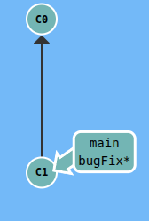
[practice] Создадим ветку
https://learngitbranching.js.org/?locale=ru_RU – введение: задача 2.
Notes:
git checkout -b bugFix

Slide 14
Работа с ветками
Коммиты, который мы делали с помощью git commit принято делать в ветки, отличные от основной.
Коммитов в ветке может быть много (чаще всего их много), т.е.
Ветка – большое изменение \ добавление [цель]
Коммит – промежуточный шаг в процессе большого изменения
Ветки можно объединять друг с другом с помощью команды merge

Slide 15
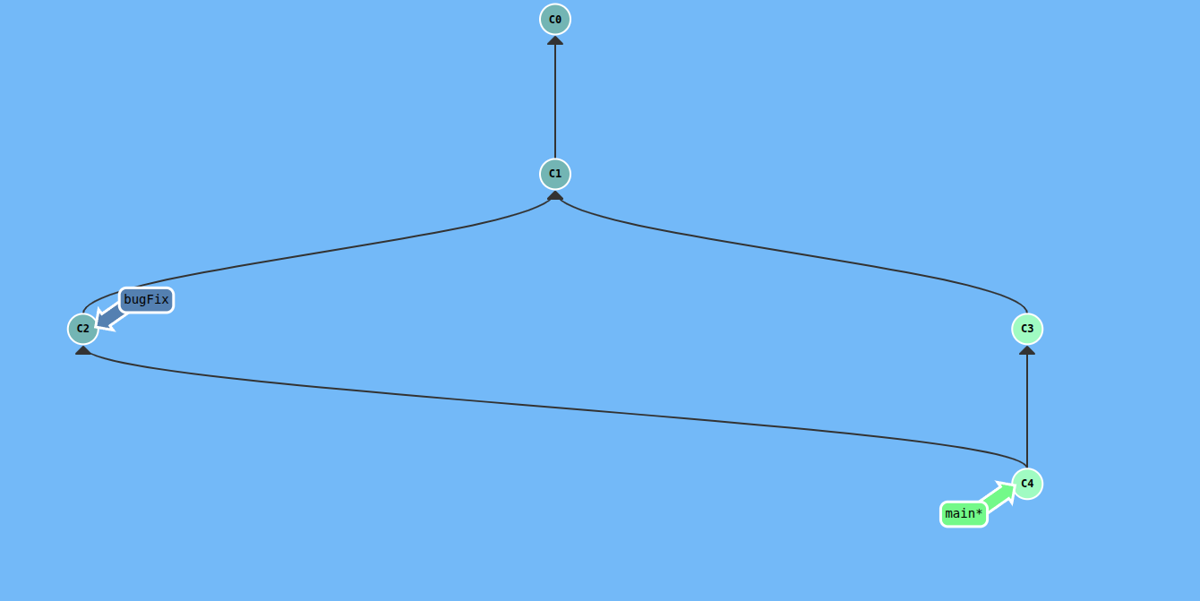
[practice] Работа с ветками
https://learngitbranching.js.org/?locale=ru_RU – введение: задача 3.
Notes:
git checkout -b bugFix git commit -m '123' git switch main
git commit -m '321' git merge bugFix

Slide 16
Сценарий использования
Есть базовое состояние проекта – ветка main.
Хотим добавить функцию (например, калькулятор) – создаем ветку add_calculator от ветки main с помощью git checkout -b add_calculator
Добавляем кнопки – в ветку add_calculator сохраняем изменения с помощью команды git commit -m “add buttons” Добавляем расчеты – в ветку add_calculator сохраняем изменения с помощью команды git commit -m “add calculations” Добавляем отображение – в ветку add_calculator сохраняем изменения с помощью команды git commit -m “add display”
Notes:
git checkout -b add_calculator git commit -m “add buttons” git commit -m “add calculations” git commit -m “add display”

Slide 17
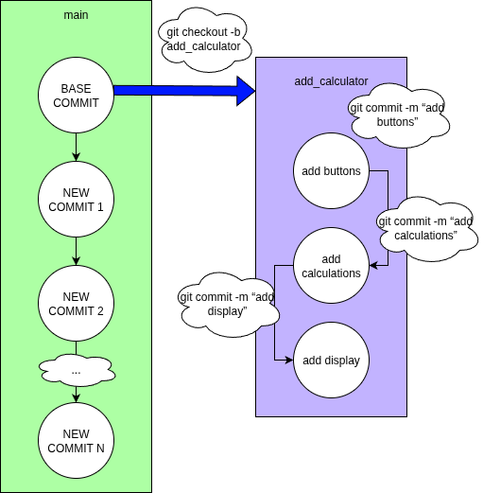
Сценарий использования
Визуализация
После того, как наша функциональность добавлена в ветку мы создаем запрос на принятие наших изменений в основное состояние репозитория – делаем Pull Request
Pull Request – запрос на слияние веток
Pull Request

Slide 18
Задание на дом
Зарегистрироваться на Github https://github.com/

Slide 19
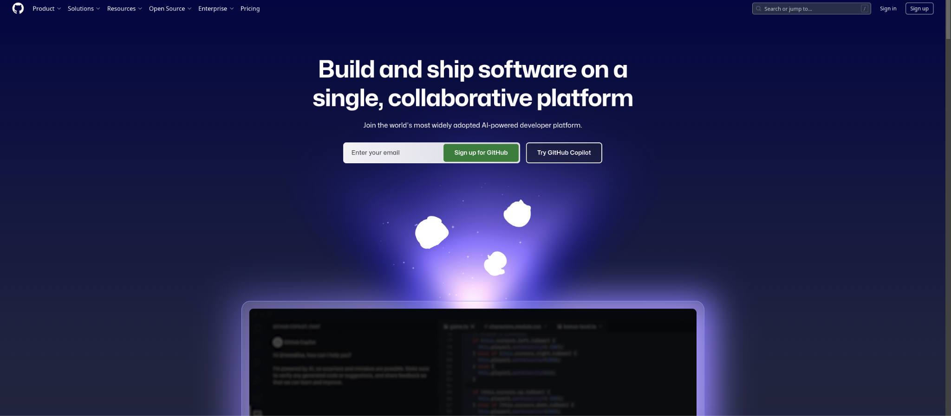
Переходим на https://github.com/
Регистрируем!

Slide 20
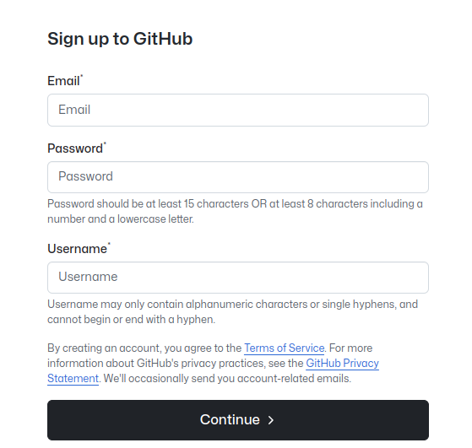
Вводим почту и пароль (сложный)
Важно ввести осмысленный username, поскольку все свои проекты принято хранить в репозиториях, эти репозитории часто попадают в ваше резюме.

Slide 21

Завершение регистрации
Подтвердите почту и разрешите высылать уведомления на почту (важно)
Очень желательно настроить двухфакторную аутентификацию - это обезопасит ваш аккаунт, а также данные, которые вы хранить в закрытых (приватных) репозиториях.
* Двухфакторная аутентификация доступна с использованием официального приложения github для мобильных устройств.

Slide 22

Полезные материалы
https://git-scm.com/book/ru/v2 - очень много материалов про git
https://docs.github.com/ru/get-started - инструкция по началу работы с github
Аналоги (частично бесплатные или бесплатные):
https://gitverse.ru/home/ – аналог от Сбер
GitLab – аналог github
Gitea – аналог github
Bitbucket Server – аналог github
Forgejo – бесплатный аналог github
VK Cloud Solutions – российская облачная среда для IT решений

Slide 23

Вопросы

